Slide 1
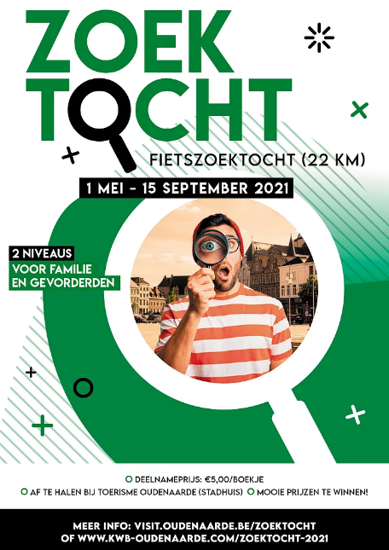
Oplossingen Zoektocht Oudenaarde 2021

Slide 2
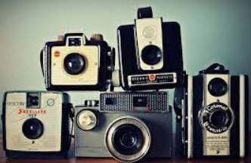
Reeks 1 : Foto’s

Slide 3
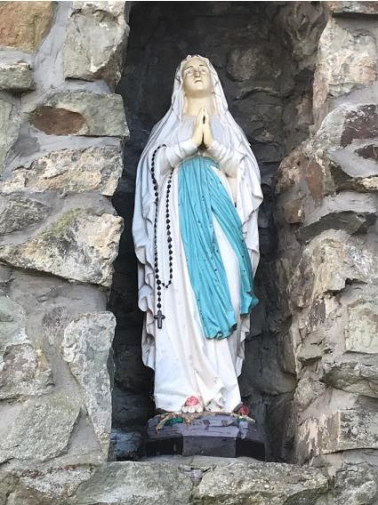
Reeks 1 : Foto’s
1)
Kerkhof Ename

Slide 4
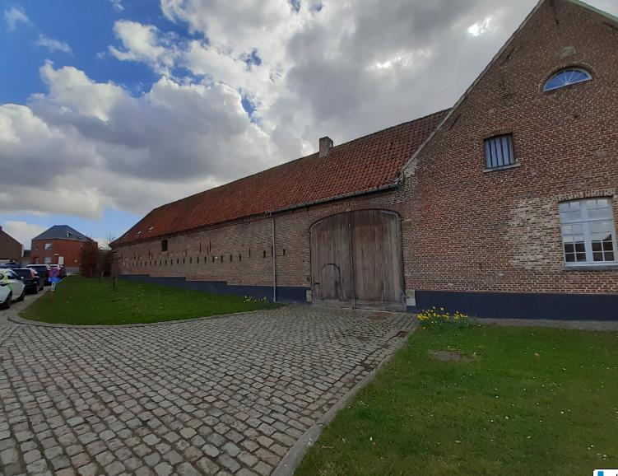
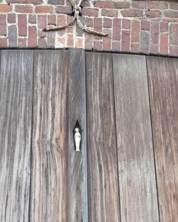
Reeks 1 : Foto’s
2)
Volkegem

Slide 5
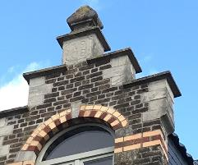
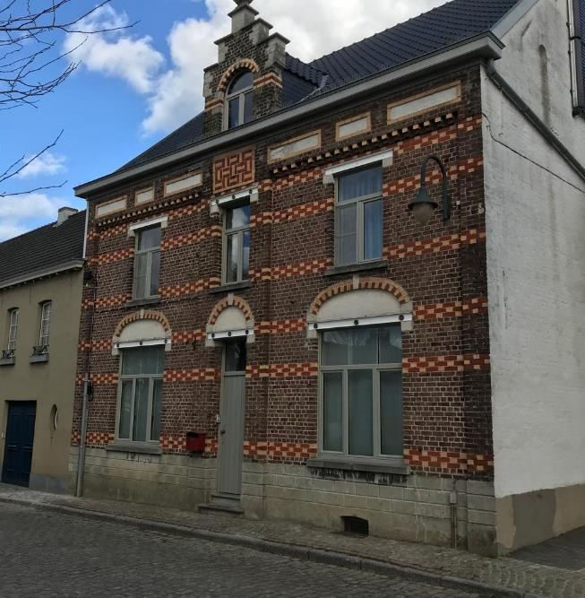
Reeks 1 : Foto’s
3)
Mater

Slide 6
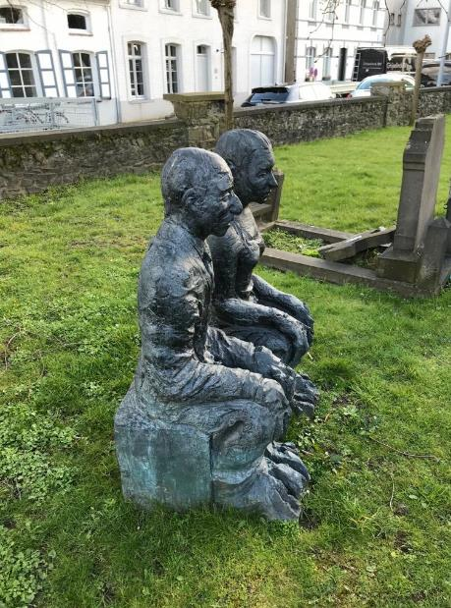
Reeks 1 : Foto’s
4)
Kerkhof Ename

Slide 7
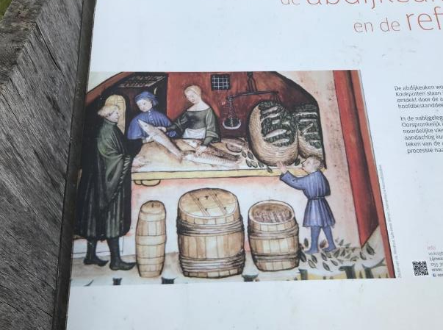
Reeks 1 : Foto’s
5)
Infobord op archeologische site
Ename

Slide 8
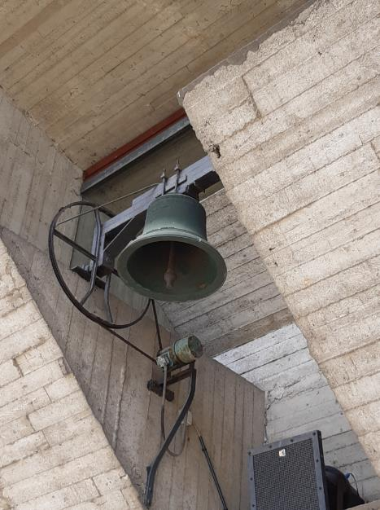
Reeks 1 : Foto’s
6)
Kapel Kerzelare

Slide 9
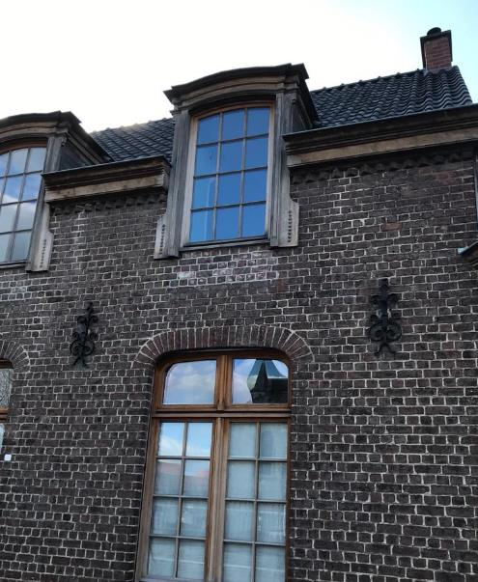
Reeks 1 : Foto’s
7)
Welden

Slide 10
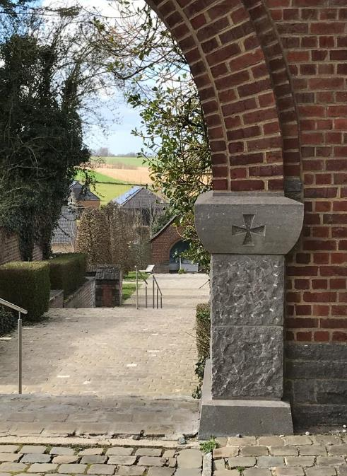
Reeks 1 : Foto’s
8)
Mater

Slide 11
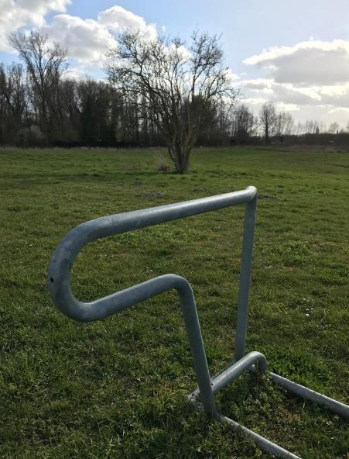
Reeks 1 : Foto’s
9)
Archeologische site
Ename

Slide 12
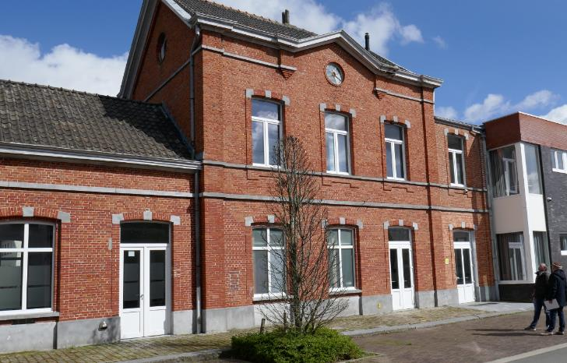
Reeks 1 : Foto’s
10)
Leupegem

Slide 13
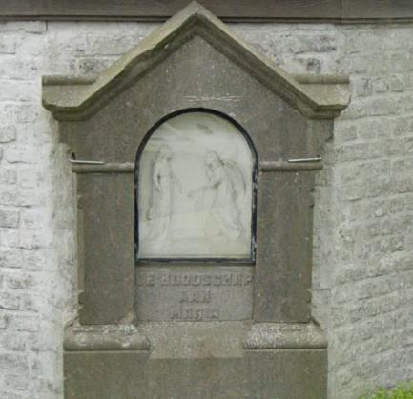
Reeks 1 : Foto’s
11)
Kerzelare

Slide 14
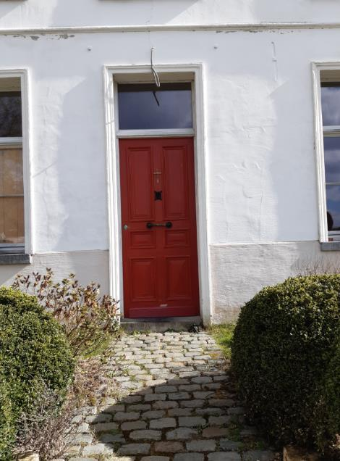
Reeks 1 : Foto’s
12)
Volkegem

Slide 15
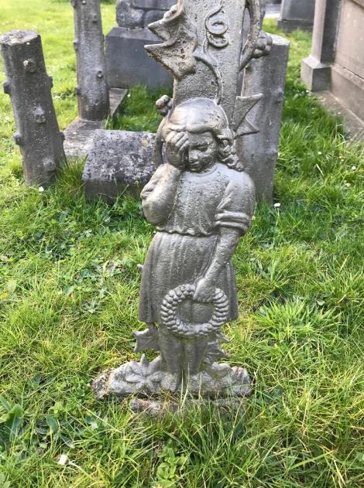
Reeks 1 : Foto’s
13)
Kerkhof Ename

Slide 16
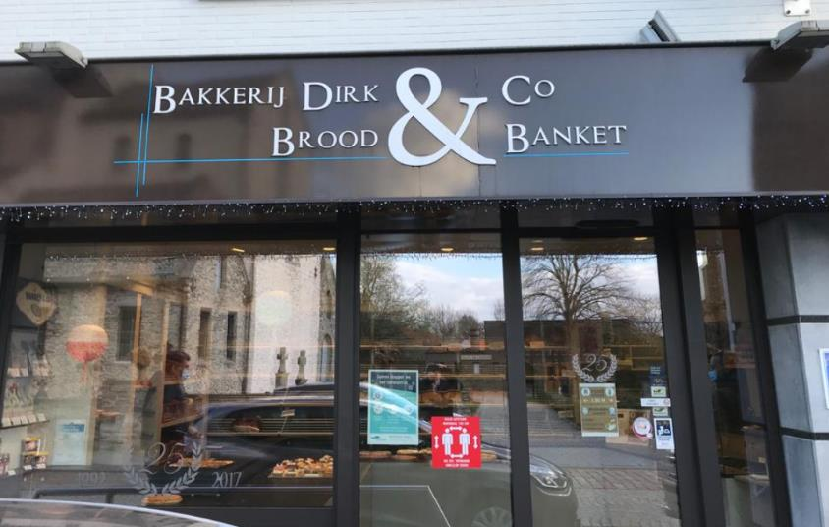
Reeks 1 : Foto’s
14)
Ename

Slide 17
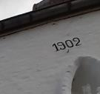
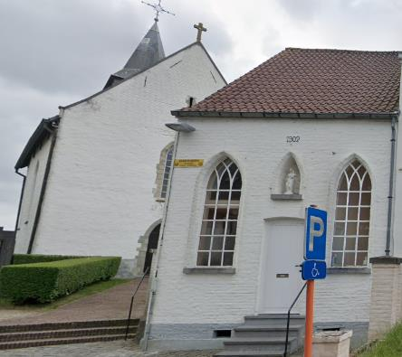
Reeks 1 : Foto’s
15)
Volkegem

Slide 18
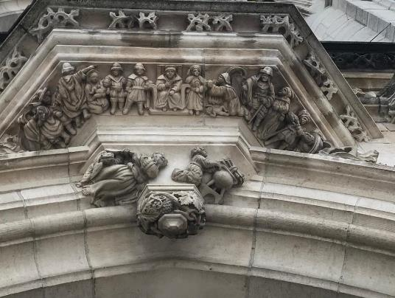
Reeks 1 : Foto’s
16)
Stadhuis Oudenaarde

Slide 19
Reeks 2 : Vragen familiezoektocht

Slide 20
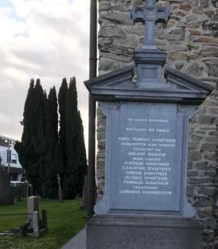
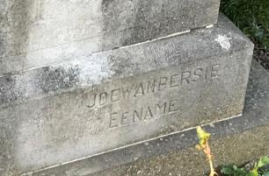
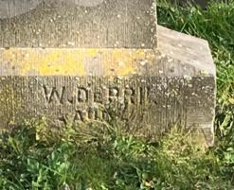
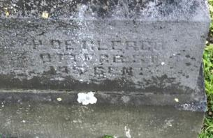
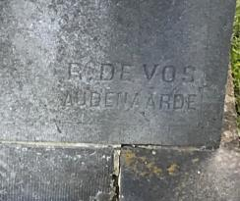
Vraag 1
1 naam hoort hier niet thuis - welke? P. Declercq – W. De Pril – R. De Vos – J.D. Wambersie – Leonardus Vandenbossche?
Leonardus Vandenbossche is
geen steenkapper

Slide 21
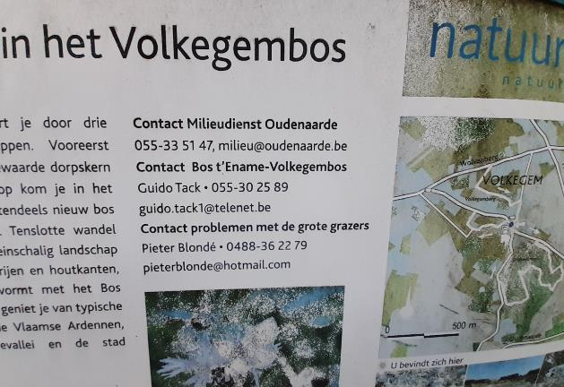
Vraag 2
Hoe noemt men in Volkegem ook nog een koe of een paard?
De grote grazers

Slide 22
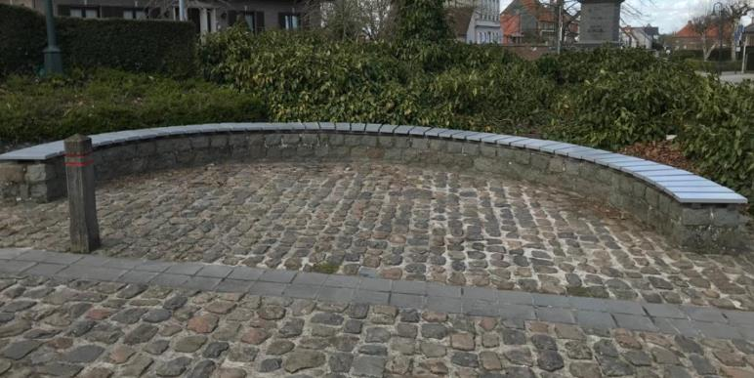
Vraag 3
Hoeveel toetsen telt de ‘half ronde’ piano?
46

Slide 23
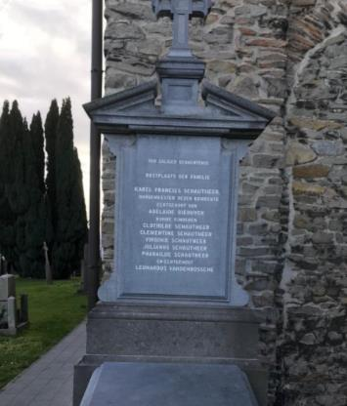
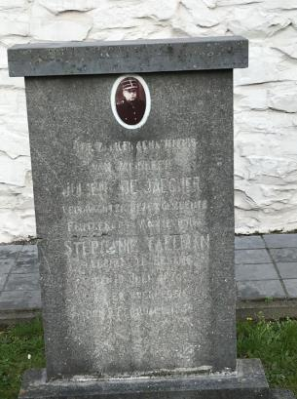
Vraag 4
De veldwachter is gehuwd met Stefanie en de burgemeester is gehuwd met Adelaïde. Graag de volledige voornaam van de veldwachter en de burgemeester?
Burgemeester: Karel Francies
Veldwachter : Julien

Slide 24
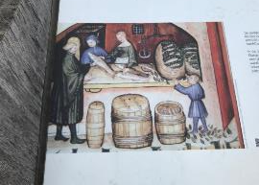
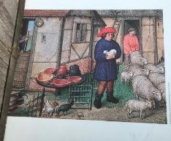
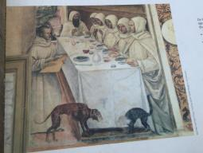
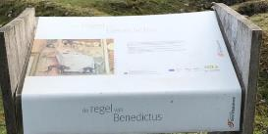
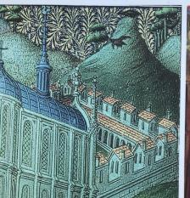
Vraag 5
Welke dieren vind je niet terug op de infoborden : kip schaap kat hond vis haan vogel leeuw olifant
Olifant

Slide 25
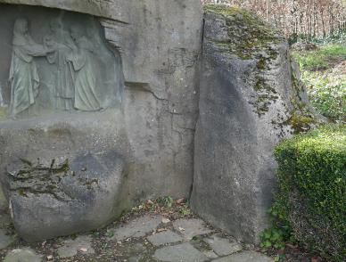
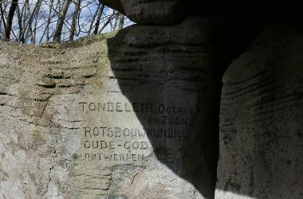
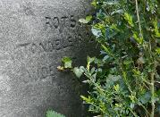
Vraag 6
Hoeveel maal kom je op de smarten de ‘naam + gemeente’ van de beeldhouwer samen tegen?
2 keer volledige
2 keer enkel de initialen “O.T.”
Zowel 2 als 4 worden goedgekeurd

Slide 26
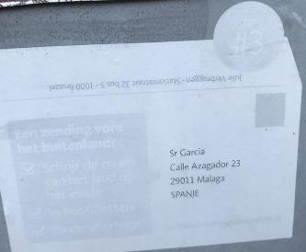
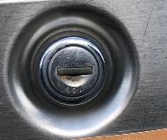
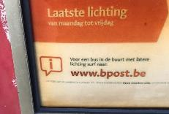
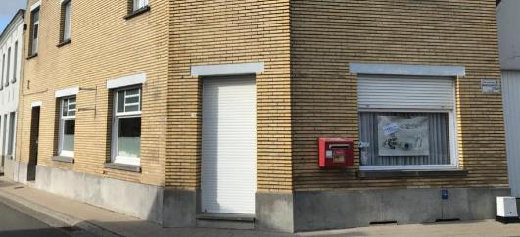
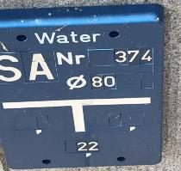
Vraag 7
Op de hoek vind je een gebouw (vroeger café herberg). Hoeveel maal vind je het cijfer “3” terug op of aan de gevel? We zoeken tot op een hoogte van max 2m)
8 keer

Slide 27
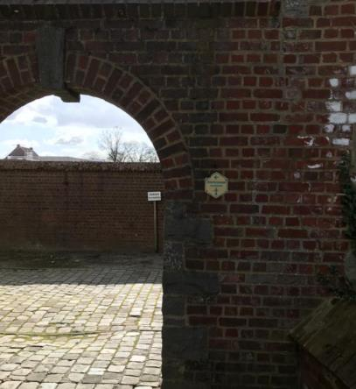
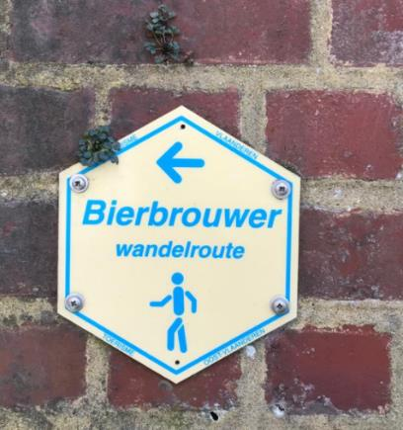
Vraag 8
Welke kleur heeft het ventje dat je tegenkomt op de ‘bierbrouwersroute’ ?
Blauw

Slide 28
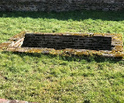
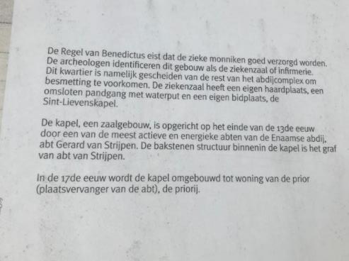
Vraag 9
Wie ligt hier begraven?
Abt van Strijpen

Slide 29
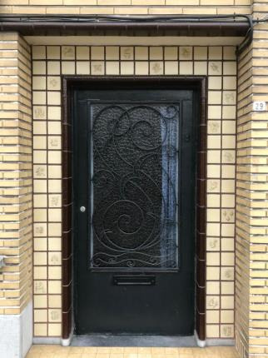
Vraag 10
Aan dit gebouw vind je veel mooie afbeeldingen. Onze vraag: noteer 5 afbeeldingen die niet in de horoscoop thuis horen?
Eekhoorn
Lelieblad
Franse lelies
Anker
Hert
Zwaan
Krab
Eenhoorn
salamander

Slide 30
Vraag 11
Zet de foto’s op pagina 15 in de juiste volgorde – smart 1 tot smart 7
C | E | G | B | F | A | D

Slide 31
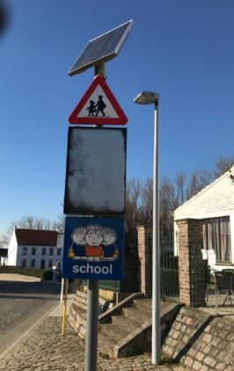
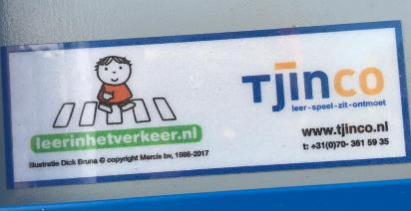
Vraag 12
Hoeveel kinderen vind je terug op de paal die aangeeft dat je een school nadert ( bovenaan een zonnepaneel erop)?
Achterkant bord
6 kinderen (7 wordt ook
goedgekeurd – meisje
rechts bovenaan kan ook
nog een kind zijn)

Slide 32
Vraag 13
2 kindjes, bijna 1 jaar oud en bijna 4 maanden oud, liggen naast elkaar begraven. Wat hebben ze gemeen?
Zelfde naam en voornaam

Slide 33
Vraag 14
Vul aan: lelieblad (of scoutsteken) + boot + 2 vissen + ???
Zon

Slide 34
Vraag 15
Wat was de vroegere benaming van de gemeente waar je nu bent?
Folkengem of
Folkinga-haim

Slide 35
Vraag 16
Druiventrossen aan balkon stadhuis
Half mei werden de bloembakken op
het balkon geplaatst. Door de begroeiing
vanaf eind juni waren de druiventrossen
moeilijk zichtbaar. We hebben hier dan ook
alle antwoorden goedgekeurd.

Slide 36
Reeks 2 : Vragen gevorderden

Slide 37
Vraag 1
Op meerdere plaatsen vind je 3 maal hetzelfde getal onder elkaar terug. Welk getal?
Antwoord: getal 12
Op de regenpijp
terug te vinden.
ter info !
niemand heeft
dit gevonden – je kon
het nochtans op veel
plaatsen terugvinden)

Slide 38
Vraag 2
Hier vinden we op ongeveer 75 meter van mekaar twee keer een ‘verwijzing’ naar een gekende ‘ambacht’ in de streek. Welke ambacht zoeken we?
Brouwer

Slide 39
Vraag 3
Nu zijn ze met 12, maar eigenlijk is er plaats voor 18. Wat zoeken we?
rozetten

Slide 40
Vraag 4
Of Victor, Edmond en Achiel familie van elkaar zijn, kunnen we niet met zekerheid weten. Wat we wel zeker weten, is dat Victor de meest Vlaamsgezinde van de 3 is. Wat hebben dan de andere 2, buiten hun naam, nog met elkaar gemeen?
Victor (AVV VVK op grafsteen)
Edmond (concession à perpétuité)
Achiel
Ze hebben beiden een eeuwigdurende concessie

Slide 41
Vraag 5
De Duitse stad “Ingelheim” vind je waarschijnlijk makkelijk terug. Maar waar vind je de Duitse stad “Aalen” terug?
Vuilnisbakken op de archeologische site Ename

Slide 42
Vraag 6
Veel gelovigen zullen waarschijnlijk al een extra gebedje gelezen hebben in deze kapel in de hoop dat hun aandelen hiermee gaan stijgen. Helaas heeft het voor dit aandeel blijkbaar niet geholpen. Welk zoeken we?
Antwoord op de vraag was Arco (op een buitenkraantje aan de kapel in Kerzelare)
Die kraan werd echter vervangen eind augustus waardoor we deze vraag hebben
moeten annuleren.

Slide 43
Vraag 7
Initieel was het alleszins de bedoeling om recht naar boven te gaan. Echter, om minder op te vallen werd er een duidelijke ‘bocht’ genomen en ging men ‘het hoekje om’. Wat zoeken we hier precies?
Kabel
Vraag geannuleerd want huis werd opnieuw geverfd en de kabelhouder
werd verwijderd

Slide 44
Vraag 8
Als het binnen koud is, kan het hier wel een beetje waaien. Hoeveel maal vind je 8.8 hier terug?
64

Slide 45
Vraag 9
Hoofdkenmerk bij de monniken is matiging. We merken op dat er 1 monnik zich niet aan deze afspraak houdt en matiging verwart met gulzigheid. Verklaar waarom?
1 monnik heeft
2 broodjes vast of
neemt het broodje
van ander monnik

Slide 46
Vraag 10
Deze 2 ‘broers’ hebben het al niet makkelijk in het leven. Daarbij komt er nog bovenop dat de éne broer een extra handicap blijkt te hebben. Welke?
1 ‘broer’ heeft
geen arm

Slide 47
Vraag 11
Er is duidelijk geen logica tussen de getallen…. Wij hadden 196 of 199 verwacht, en niet 236. Waar vind je die getallen terug?
197
236
198
Vuilbakken

Slide 48
Vraag 12
Op het 4de verdiep zijn ze met 7 – het 3de verdiep ook met 7 – met hoeveel zijn ze dan samen op het 1ste en 2de verdiep?
9

Slide 49
Vraag 13
Ze liggen in rechte lijn net geen 20 meter uit elkaar maar er zit wel 10 jaar tussen. Wat bedoelen we? Voor deze vraag gaan we niet op het kerkhof zoeken.
Jaartallen 1778 en 1768 ofwel
muur pastorij en kruis

Slide 50
Vraag 14
Ze zijn met 5. 3 ervan hebben weinig om het lijf en van het zusje weten we niet veel. Welk gereedschap gebruikt de 5de in zijn rechterhand?
Houweel

Slide 51
Vraag 15
Ook al vind je hier misschien niet meteen zebrapaden terug, toch vragen we hoeveel strepen het zebrapad hier heeft?
5

Slide 52
Vraag 16
Hier moet een ambachtsman nog eens ‘de zaak juist komen treffen’. Hoeveel moet hij er herdoen?
We zochten hier naar ‘vijzen’ die losgekomen waren aan enkele glasramen, kant van de Hoogstraat. Begin september stelden we echter
vast dat er ook vijzen losgekomen
waren aan de grote poort van het stadhuis. (wat voordien niet het geval was – zie foto rechts)
Dus annulatie van deze vraag.

Slide 53
Schiftingsvraag
De 3 organisatoren gaan samen op een zonnige dag het parcours van de zoektocht met een gewone fiets uitrijden. Na de fietstocht met een gewone fiets doen ze hetzelfde parcours van de zoektocht met een elektrische fiets. Omdat we niet zeker zijn of de horeca al terug open is, wordt er voor deze editie helaas niet gestopt onderweg om iets te drinken.
Onze 3 vragen: we kijken eerst naar vraag 1 – bij ex aequo nemen we vraag 2 er ook bij – bij een nieuwe ex aequo beslist dan vraag 3.
Wat is het tijdsverschil tussen beide fietstochten? 15 minuten
Wat is hun tijd met de 3 gewone fietsen? 1 uur 26 minuten
Wat is hun tijd met de 3 elektrische fietsen? 1 uur 11 minuten

Slide 54
Bedankt voor jullie deelname!

